Slide 1

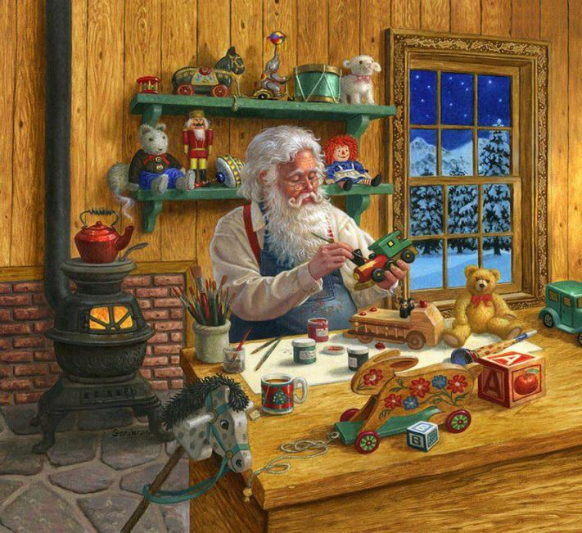
O melhor presente de natal
Letícia Thompson

Slide 2

Se você anda preocupado porque não sabe o que vai oferecer como presente porque não tem condições, está desempregado, ou porque os amigos são tantos e você não tem meios de oferecer alguma coisa a cada um...

Slide 3
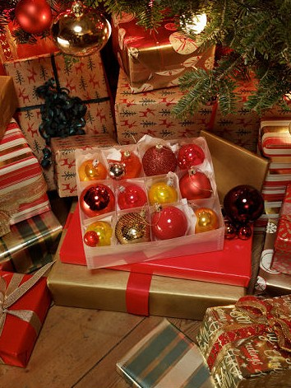
Vou te dizer uma coisa:
Flores murcham, cartões se perdem, nem todos os presentes agradam, cartas amarelam com o tempo...

Slide 4

Pense em oferecer algo que fique para sempre, que você possui e que muitas pessoas riquíssimas não mais possuem: Um pouco do seu tempo!

Slide 5
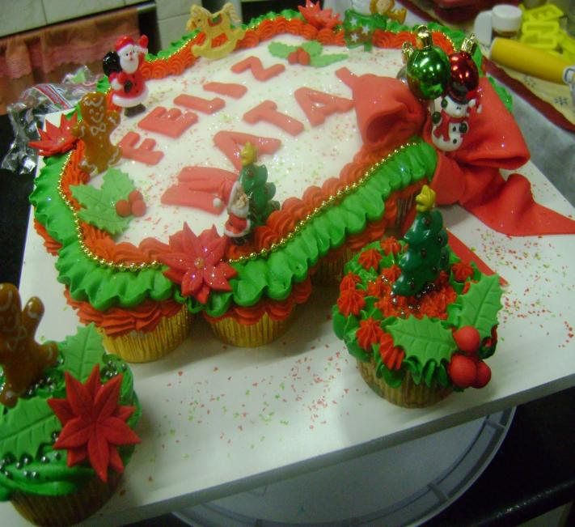
Seja, por uma hora, uma manhã, uma tarde ou mesmo um dia, o melhor amigo que alguém pode ter! Dê-se inteiramente na amizade. Quem sabe um bolo preparado com suas próprias mãos com um café?

Slide 6
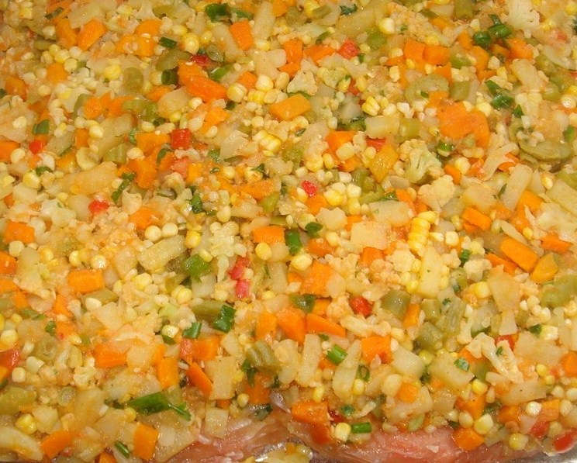
Momentos ficam para sempre! Fazer alguém feliz é o maior presente que podemos oferecer.
E isso não compramos, não comercializamos, nós produzimos, com carinho nos olhos e amor no coração.

Slide 7


Faça com que daqui a dez anos alguém possa dizer: o melhor presente de Natal que eu recebi foram alguns momentos que você me ofereceu naquele ano.

Slide 8
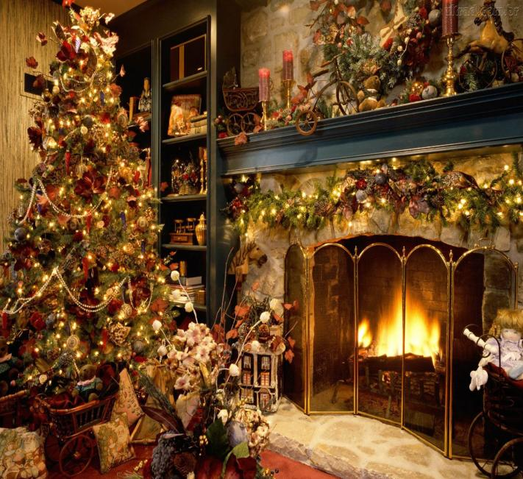
Somos nós, em nós, pessoas muito ricas em possibilidades. Podemos dar de nós aos outros sem ter que adquirir. Podemos fazer alguém sorrir.
Dê um bocadinho do seu tempo como presente.
Sem papel, sem surpresas, mas de todo seu coração.

Slide 9

Você é o melhor presente que existe!!!
E que seu Natal seja lindo, assim como o de todos os que seu coração eleger para provar o carinho da sua amizade!
Um carinhoso Natal!...

Slide 10



Créditos
Texto: Letícia Thompson
www.leticiathompson.net/
Imagens: Internet
Música: Então é Natal _ Simone
Formatação: Altiva Helena Silva Liboni _ Franca SP
Visite os sites:
www.sergrasan.com/
www.sergrasan.com/ahlibonislides
www.sergrasan.com/altivahelenaslides

